Slide 1
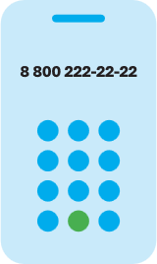
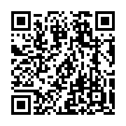
WWW.NALOG.GOV.RU
Как получить выписку из ЕГРЮЛ и ЕГРИП
УФНС России по Приморскому краю информирует о том, как можно получить общедоступные сведения о юридическом лице или индивидуальном предпринимателе, зарегистрированном в Российской Федерации.
Сведения и документы, содержащиеся в ЕГРЮЛ и ЕГРИП можно получить в течение пяти дней со дня получения регистрирующим органом соответствующего запроса, в виде:
- выписки из государственного реестра;
- копии документа, содержащегося в государственном реестре;
-справки об отсутствии запрашиваемой информации (выдается в случае отсутствия сведений об организации в ЕГРЮЛ или в запросе не указана обязательная информация).
На бумажном носителе выписку из ЕГРЮЛ можно получить в любом территориальном налоговом органе, в том числе, по месту учета лица. Сведения выдаются после оплаты госпошлины, за исключением выписки в отношении организации в которой налогоплательщик является лицом, имеющим право действовать без доверенности.
Размер госпошлины на бумажном носителе установлен Постановлением Правительства РФ от 19.05.2014 № 462 и зависит от срочности запроса: 200 руб. - за получение сведений в обычный пятидневный срок; 400 руб. - за ее получение в срочном порядке, не позднее следующего рабочего дня.
В электронном виде выписки предоставляются бесплатно. На сайте ФНС России (www.nalog.gov.ru) в электронном сервисе «Предоставление сведений из ЕГРЮЛ/ЕГРИП в электронном виде» реализована возможность получения информации из государственных реестров в отношении конкретного индивидуального предпринимателя или юридического лица в виде электронной выписки из реестра. А также, самостоятельно выписку можно сформировать в отношении другого юридического лица.
8 (800) 222-22-22
Бесплатный многоканальный телефон контакт-центра ФНС России

